Slide 1


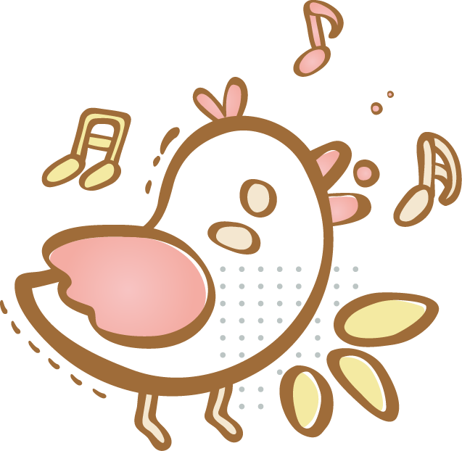








Slide 2


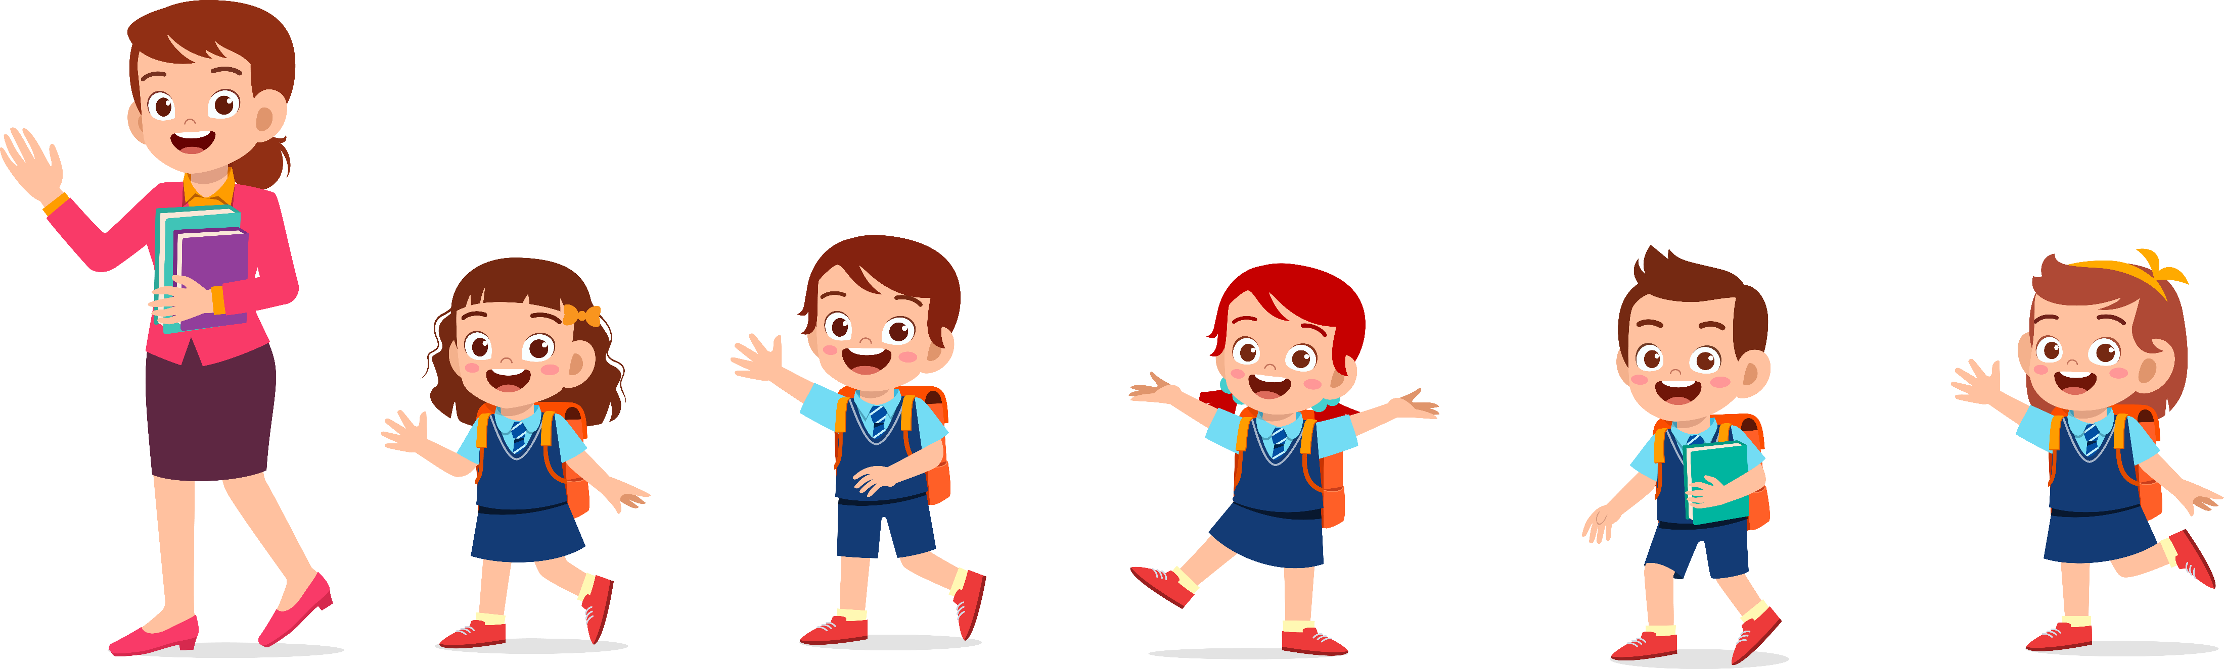

1. Kể tên một người mà em yêu thương và tôn trọng nhât?

Slide 3
2. Vì sao em lại yêu thương và tôn trọng người đó nhất?

Slide 4
Hãy kể các loài vật có đức tính như con người mà em biết?

Slide 5
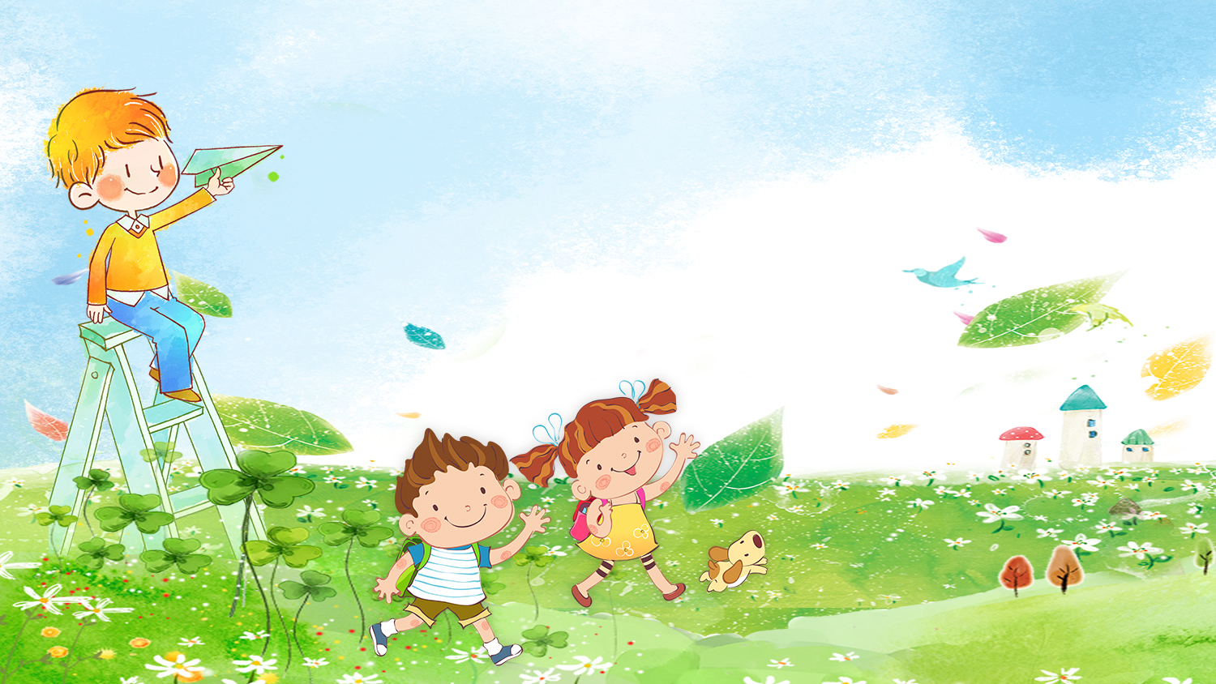


Thứ…ngày…tháng…năm ….

Slide 6
1. Đọc bài thơ về tình yêu thương giữa con người với con người hoặc giữa con người với loài vật.

Slide 7
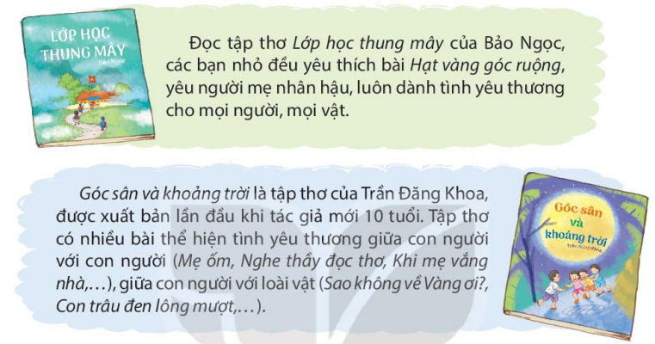

Slide 8
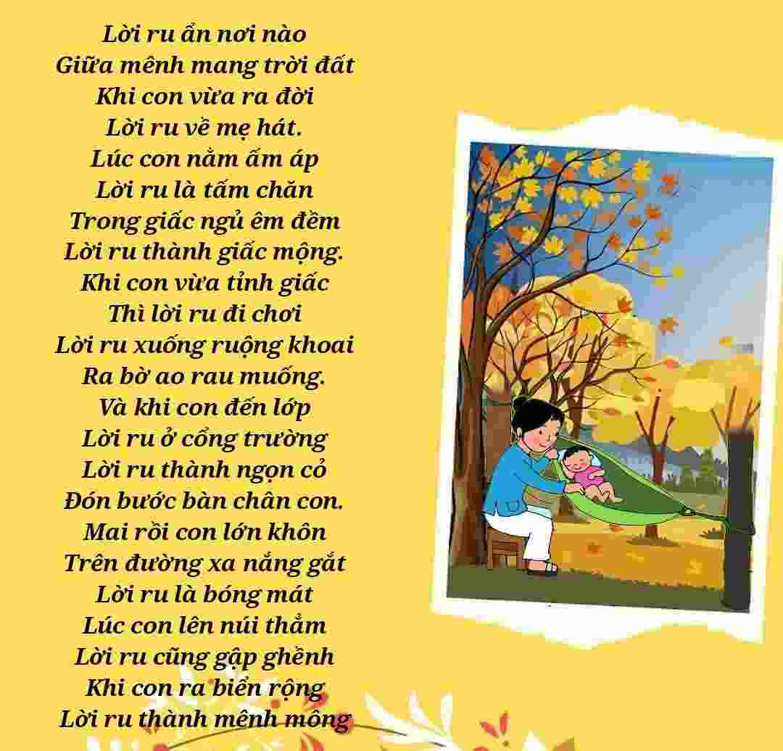
Lời ru của mẹ
(Xuân Quỳnh)

Slide 9
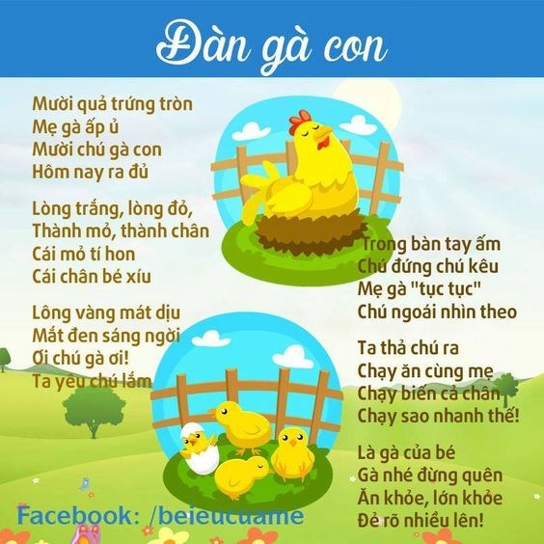

Slide 10
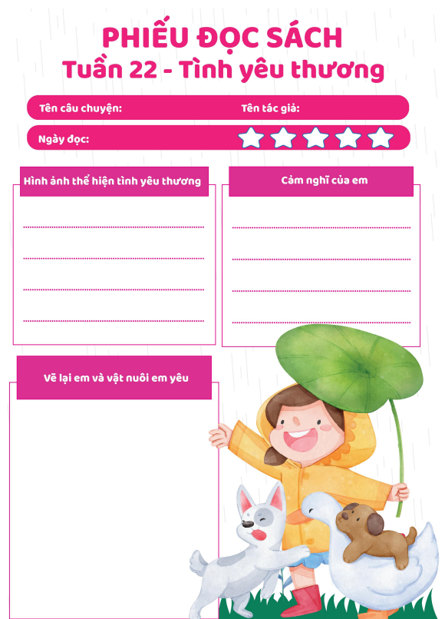
Viết vào phiếu đọc sách theo mẫu

Slide 11
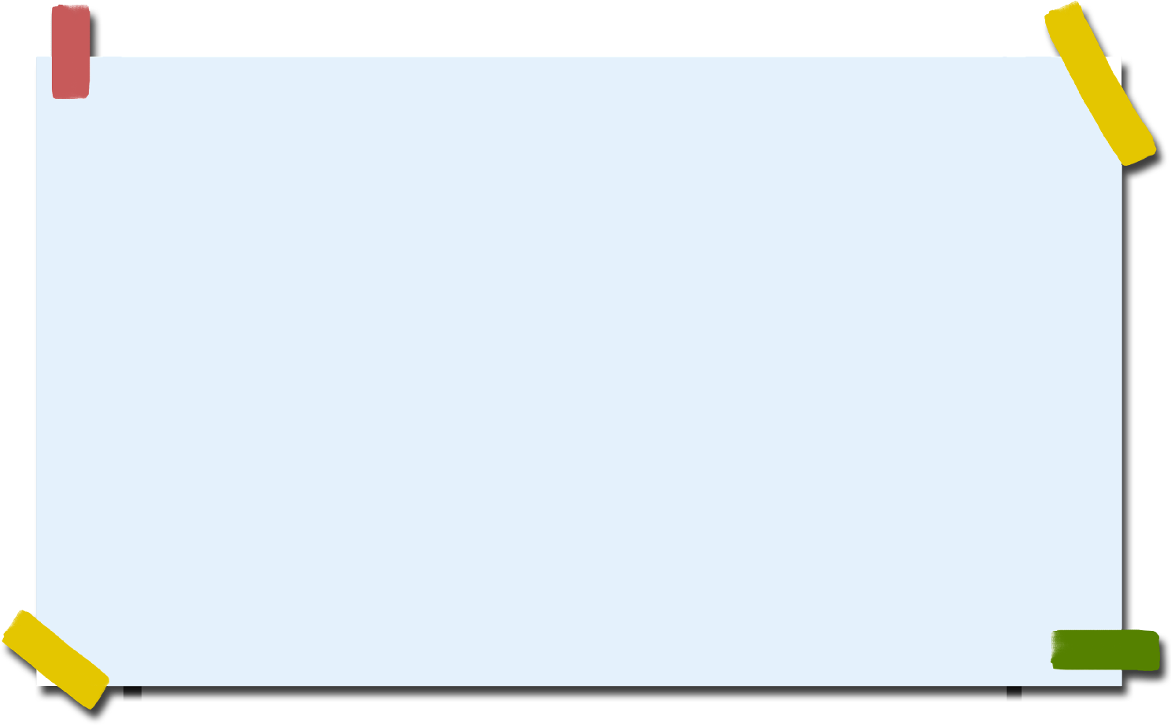
3. Trao đổi với bạn về tình yêu thương giữa con người với con người hoặc giữa con người với loại vật được thể hiện trong bài đọc.

Slide 12
Nội dung câu chuyện nói về điều gì?
Nhân vật chính trong truyện là ai?
Nhân vật đó có năng khiếu gì nổi bật?
Em hãy nêu tình cảm, cảm xúc của minh về nhân vật đó,...

Slide 13


Slide 14


Slide 15
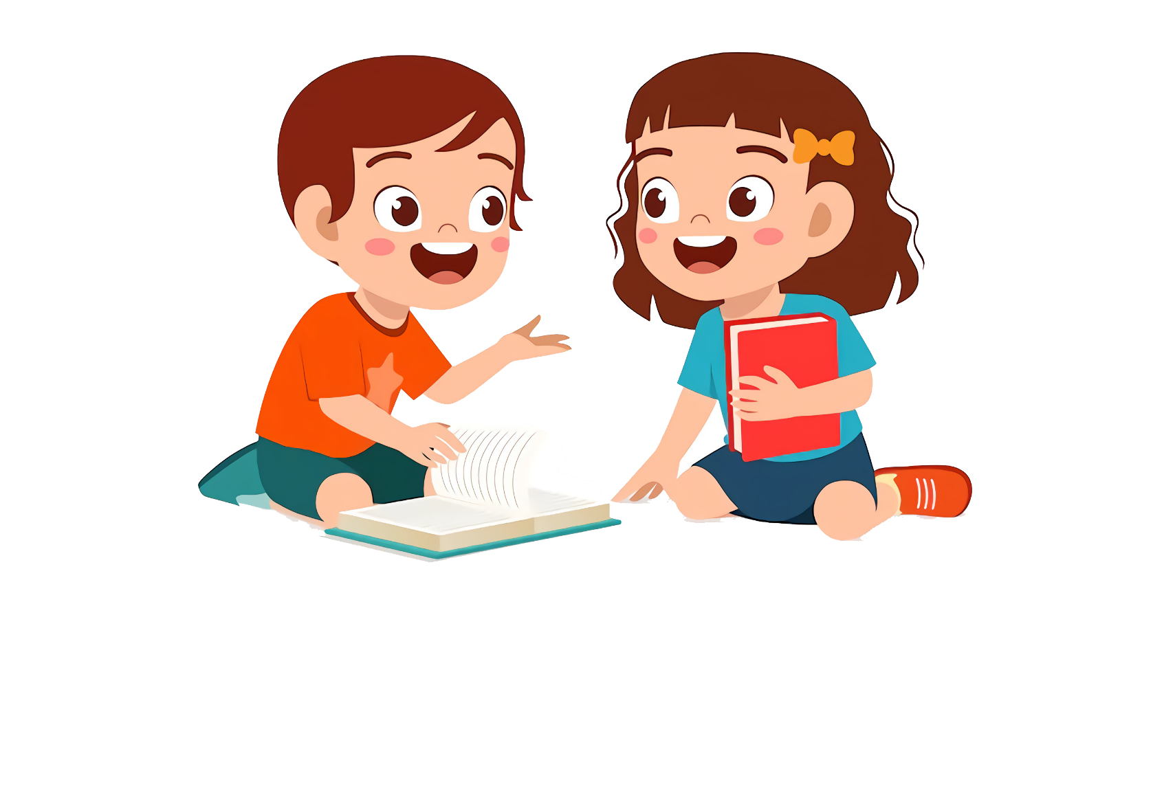
Về nhà: Chia sẻ với người thân phiếu đọc sách em đã viết.

Slide 16
